Slide 1
Теорія та практика сучасної стоматології Всеукраїнська дистанційна науково-практичної конференція 9 лютого 2022 р., м. Харків ПІСЛЯОПЕРАЦІЙНИЙ БІЛЬ ПРИ ТЕРАПЕВТИЧНОМУ стоматологічному ЛІКУВАННІ ДІТЕЙ В УМОВАХ СЕДАЦІЇ
Кафедра стоматології
Доцент Денисова О.Г.,
Доцент Стоян О.Ю.,
Професор Савельєва Н.М.
Доцент Бірюкова М.М.

Slide 2
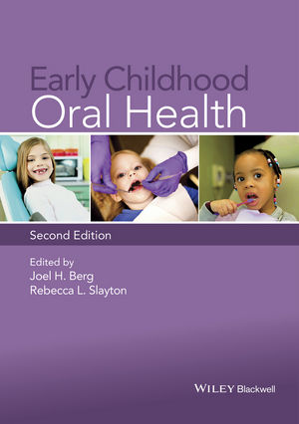
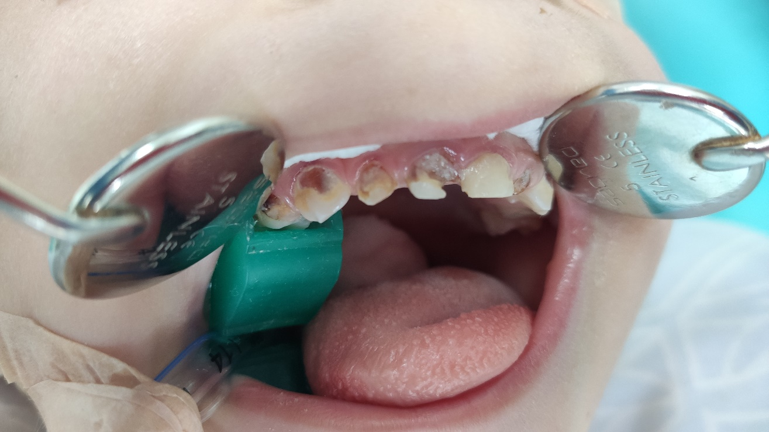
Карієс зубів залишається глобальною проблемою суспільства, зокрема дитячого населення. Каріозний процес може сприяти виникненню болю, порушенню сну, труднощам у навчанні та поганому загальносоматичному стану дитини, при цьому неприємні стоматологічні відчуття можуть завдати психологічної шкоди.
Berg J, Slayton R. Early Childhood Oral Health. 1st ed. Hoboken, NJ, USA: Wiley–Blackwell; 2009.

Slide 3
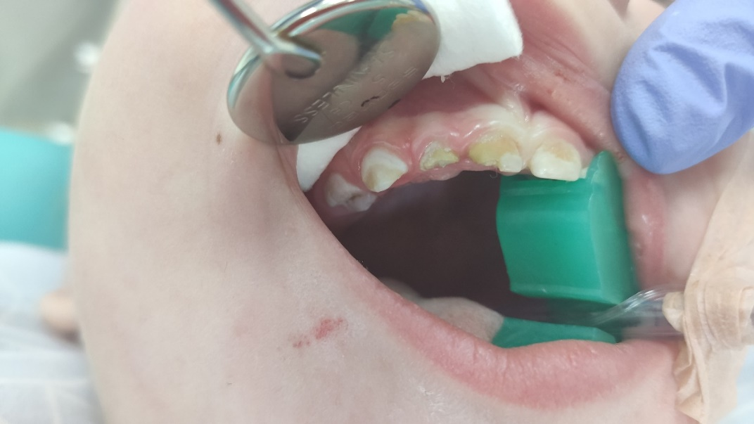
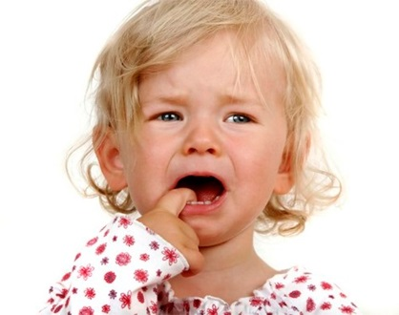
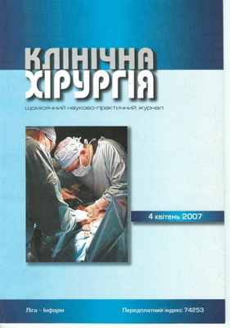
Біль, що відчуває дитина, змінює систему ноцицепції, спричиняє необоротні функціональні структурні зміни в ЦНС, «програму» відповіді на біль у подальшому
Обгрунтування застосування схем мультимодальної аналгезії для післяопераційного знеболення у дітей / Д. В. Дмитрієв, Б. В. Залецкий, К. Ю. Дмитрієва // Клінічна хірургія. - 2017. - № 11. - С. 54-56. - Режим доступу: http://nbuv.gov.ua/UJRN/KlKh_2017_11_17

Slide 4
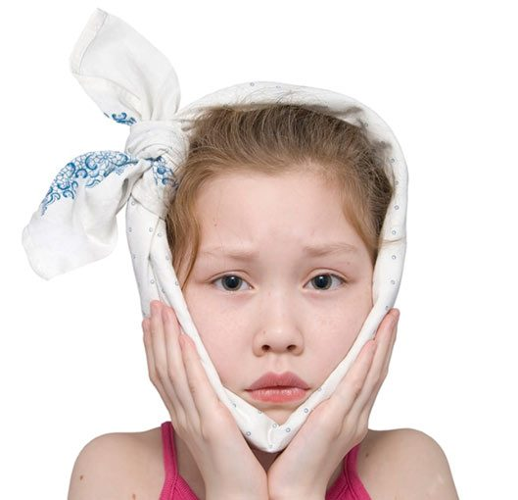
Біль, який виникає під час стоматологічного лікування, також може приносити страждання дитині і іноді призводити до неприємних наслідків.
Біль у дітей є серйозною клінічною проблемою, над вирішенням якої працюють багато вчених і лікарів.
Труднощі вирішення цього питання полягають зокрема у тому, що діти є таким контингентом хворих, яким складно відрізнити біль від інших джерел дискомфорту, складно виміряти інтенсивність болю, тим більше – адекватно контролювати біль.

Slide 5
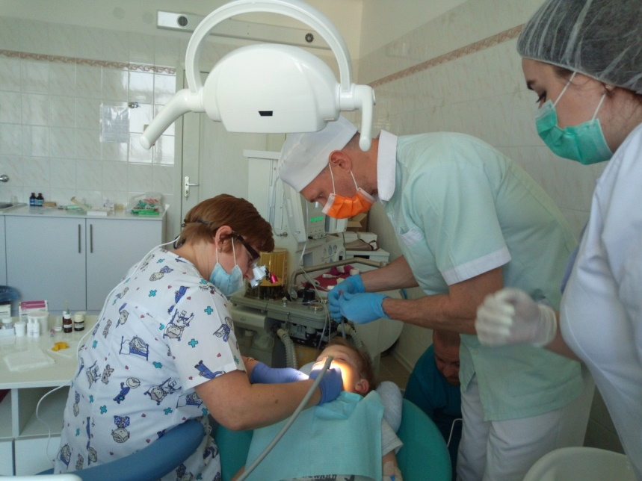
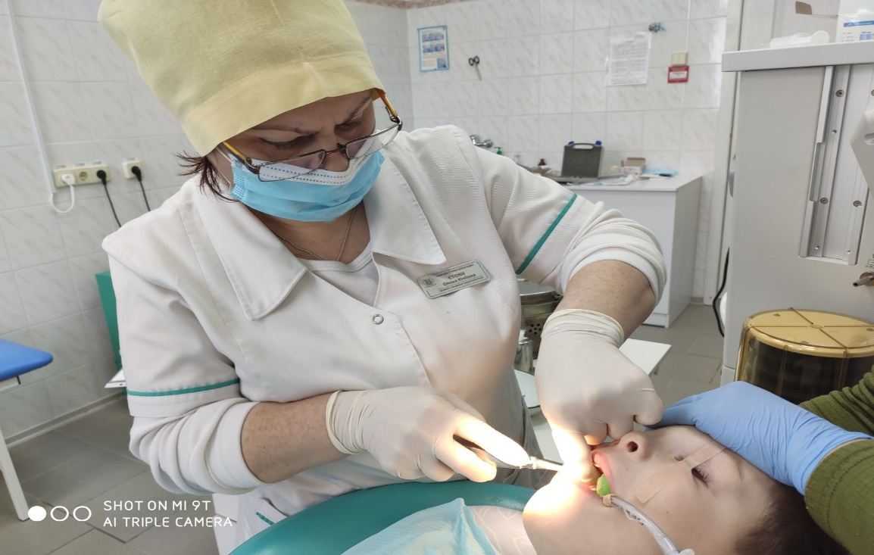
Досить поширеною процедурою в плані забезпечення комфорту і безпеки дитини в процесі стоматологічного лікування на сьогоднішній день є седація. Вона дозволяє провести максимальну кількість лікувальних заходів, не травмуючи психіку дитини.
Проте новим досвідом для дітей є біль, який часто може з’явитися вже після проведення седації. Складність інтерпретації самопочуття дитини може бути додатково ускладнена незнайомими післяопераційними відчуттями від седації, дискомфортом у сфері стоматологічного втручання та дезорієнтацією.

Slide 6
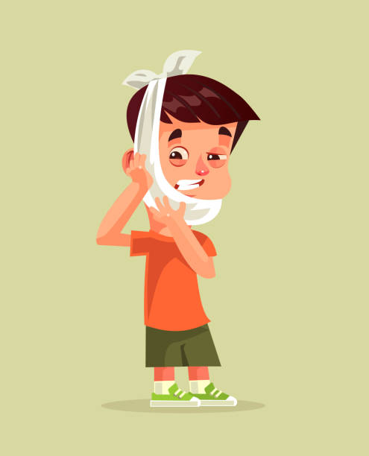
Метою дослідження було визначення тактики ведення післяопераційного болю при стоматологічній реабілітації в умовах седації.
Матеріали та методи. Об’єктом дослідження були 18 дітей віком від 3 до 6 років, яким за медичними показаннями проводилася стоматологічна санація в умовах седації за відсутності у них гострого болю.
Седаційні заходи проводили з використанням препарату «Севоран».
Діти були поділені на 2 групи, по 9 осіб в кожній: у першій групі використовували знеболюючий препарат тільки за наявності болю, у другій групі - за схемою: за 3 години перед втручанням, далі відразу після пробудження дитини та на ніч. Після цього препарат використовували протягом 3 днів тільки на ніч.

Slide 7
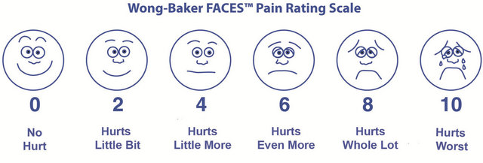
Матеріали та методи.
В дослідженні не приймали участь пацієнти, яким під час седації проводили хірургічне лікування.
Ступінь больових відчуттів визначали за допомогою шкали оцінки болю (FACES Wong-Baker).
The six-face Wong-Baker FACES Pain Rating Scale. (Wong-Baker FACES Foundation (2015). Wong-Baker FACES® Pain Rating Scale. Retrieved January 28, 2017 with permission from http://www.WongBakerFACES.or.

Slide 8
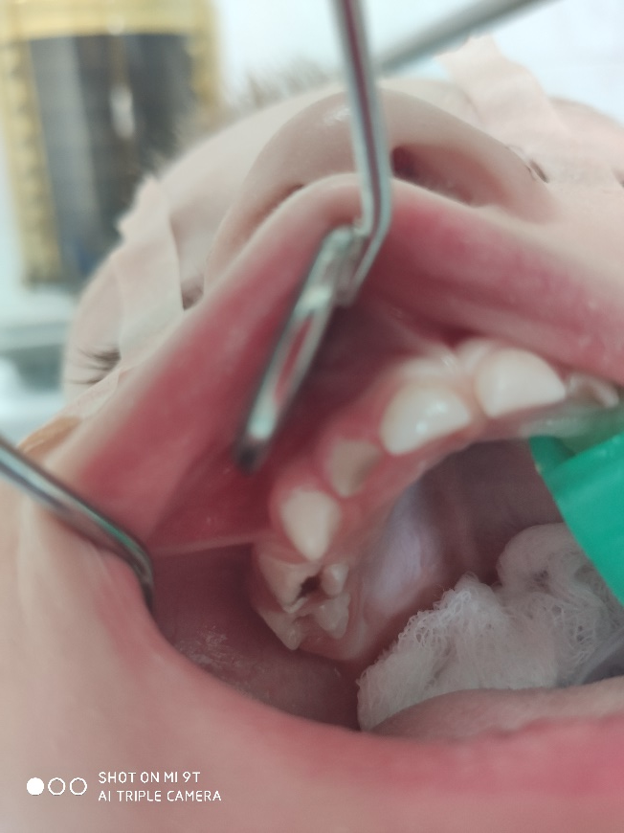
Результати лікування. На підготовчому етапі лікування було встановлено, що у дітей обох груп значення кп було 6,83 ± 1,85, при цьому у компоненті «к» було від 2 до 5 зубів з діагнозом хронічний пульпіт, які вимагали пульпотомії/пульпектомії.
В 1 - ій групі, де діти отримували знеболювальні препарати тільки після своїх скарг (не дотримуючись схеми знеболення ), післяопераційний біль відмічали всі діти.
Його рівень за шкалою Вонга-Бейкера був наступний: у 44,4% - "трохи болить", у 55,56% - "болить трохи більше".

Slide 9
У 2-ій групі, де прийом знеболюючих препаратів було використано за запропонованою схемою, ані скарг, ані порушень загального стану у дітей не було. Такий підхід до післяопераційного знеболення не тільки враховував аспект больових реакцій після лікування, а й присутність запального процесу у дитини (пульпіт) з моменту проведення діагностики.
Підсумовуючи проведене дослідження зазначимо, що вирішення проблеми післяопераційного болю, який є очікуваним явищем у дітей при стоматологічній реабілітації в умовах седації, потребує не тільки посиленої уваги з боку лікарів, але й виконання батьками дітей лікарських призначень.

